Slide 1
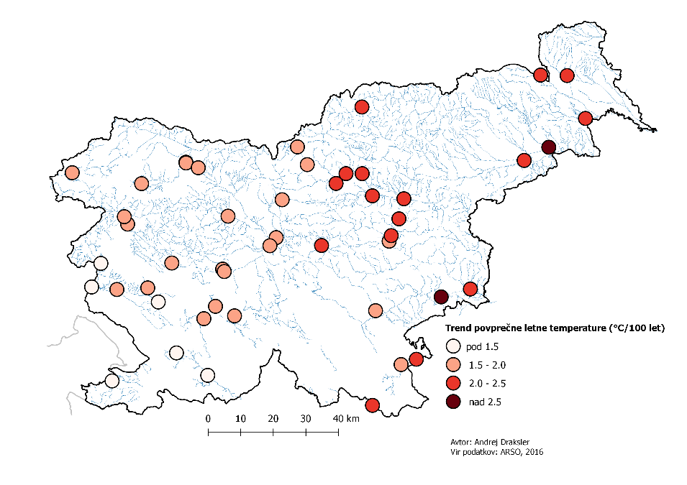
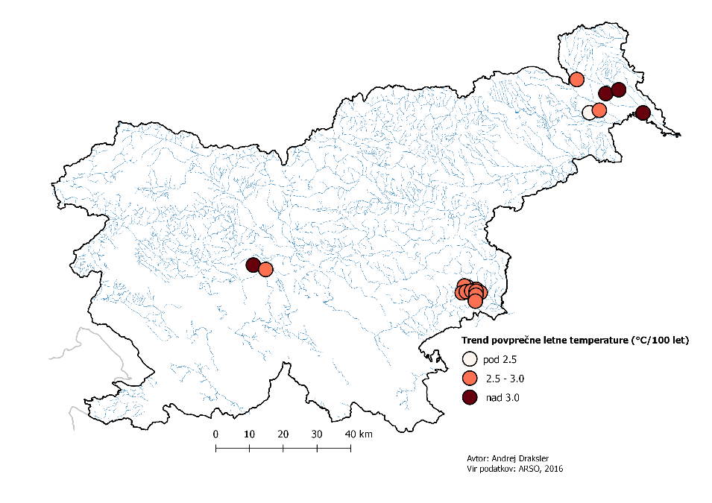
2-17: Trendi temperatur vode v Sloveniji /Draksler A., Frantar P., Savić V., Vertačnik G.
POVZETKI / UGOTOVITVE:
Homogenizacija podatkovnih nizov in izračun linearnih trendov
Obdobje: površinske vode 1953–2015, podzemne vode 1969–2015
Na vseh obravnavanih vodomernih postajah statistično značilen trend rasti temperature vode na letni ravni
Površinske vode
Podzemne vode

Slide 2
2-17: Trendi temperatur vode v Sloveniji /Draksler A., Frantar P., Savić V., Vertačnik G.
VPRAŠANJA / PREDLOGI ZA RAZPRAVO:
V nadaljevanju ocena temperatur vode do konca 21. stoletja …
Vpliv rasti temperatur površinske vode na vodno živalstvo in rastlinstvo …
Višje temperature podzemne vode in raba geotermalne energije …

